Slide 1
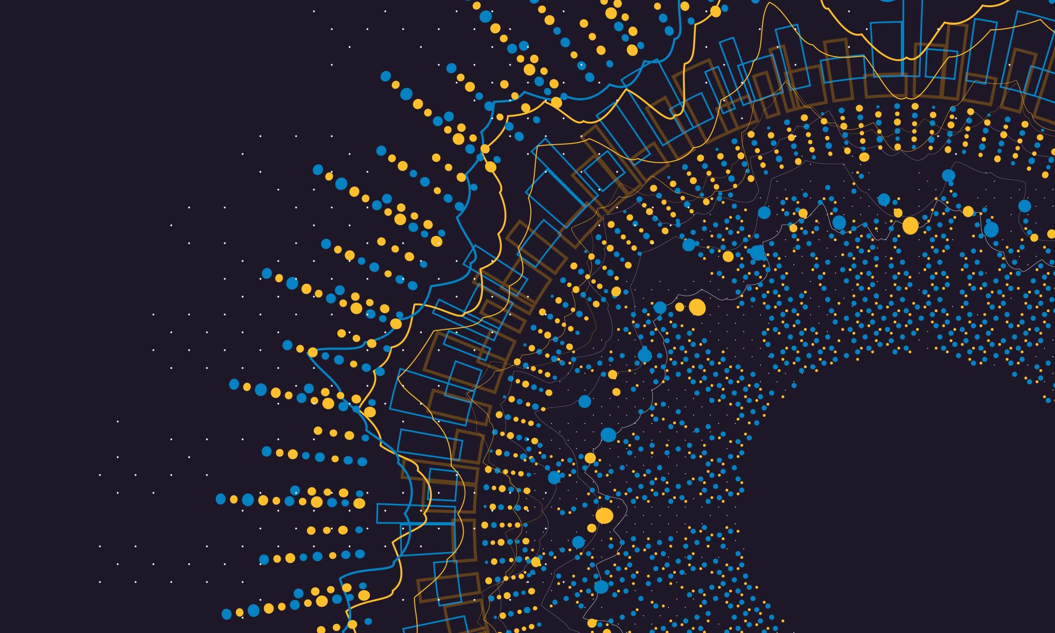
Веб-приложение по распознаванию рисунков
Кузнецова Мария, группа M05-305, МФТИ

Slide 2

Основная идея
Создание окна для рисование
Отправление рисунка на распознавание
Возможность сохранить понравившуюся картинку с названием и классификацией модели
Хранилище с сохраненными картинками

Slide 3

Используемые технологии
Библиотека для веб-приложений: Flask
Библиотека для базы данных: Sqlite3
Библиотека для выгрузки модели: tensorflow
Библиотеки для обработки изображений: cv2, Pillow, base64

Slide 4
Схема приложения
Страница предсказания
Модель
MobileNet
Картинка и её предсказание
Главная страница
Блок для рисования на основе java script
Кнопка сохранения
Кнопка домой
Кнопка предсказания
Кнопка хранилища
База данных
Хранилище
Кнопка домой
Вывод всех сохраненных картинок с названиями

Slide 5

Возникшие проблемы и недостатки
Идея была взять модель обученную на QuikDraw, так как много классов, нашла веса, но что-то пошло не так…
Docker + windows
Можно было бы добавить какого-нибудь функционала

Slide 6
Перейдем к демонстрации

